Slide 1
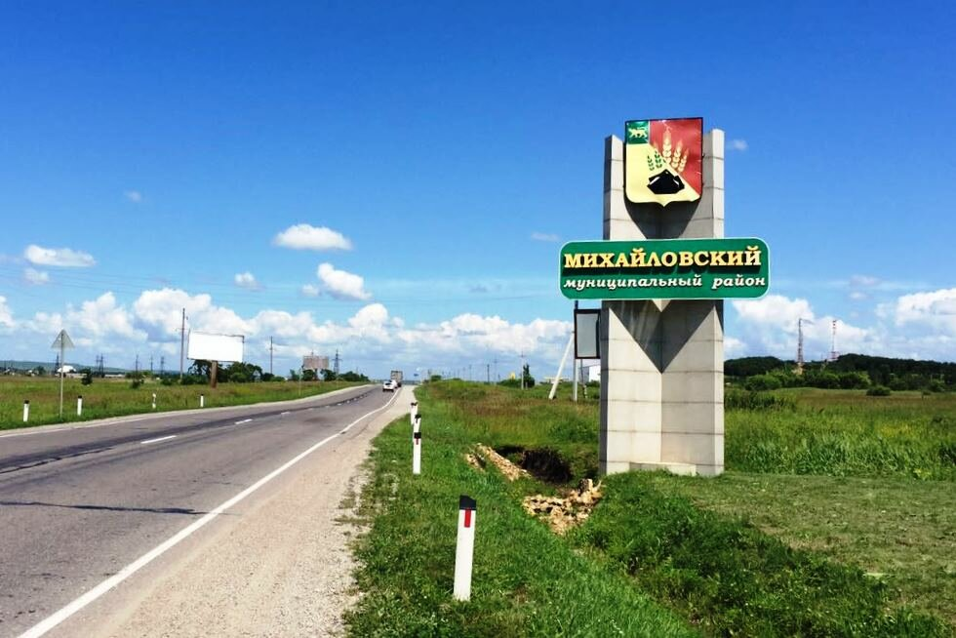
Исполнение бюджета Михайловского муниципального района за 2022 год

Slide 2
Глоссарий
Бюджет — форма образования и расходования денежных средств, предназначенных для финансового обеспечения задач и функций государства и местного самоуправления.
Если расходная часть бюджета превышает доходную, то бюджет сводится с дефицитом. Превышение доходов над расходами образует положительный остаток бюджета (профицит).
Сбалансированность бюджета по доходам и расходам — основополагающее требование, предъявляемое к органам, составляющим и утверждающим бюджет;
Дефицит бюджета — превышение расходов бюджета над его доходами;
Дотация — межбюджетные трансферты, предоставляемые на безвозмездной и безвозвратной основе без установления направлений и (или) условий их использования;
Доходы бюджета — поступающие в бюджет денежные средства, за исключением средств, являющихся источниками финансирования дефицита бюджета;
Исполнение бюджета – процесс получения доходов и осуществление расходов, предусмотренных статьями утвержденного в районе бюджета;
Источники финансирования дефицита бюджета — средства, привлекаемые в бюджет для покрытия дефицита (кредиты банков, кредиты от других уровней бюджетов, кредиты финансовых международных организаций, ценные бумаги, иные источники);
Консолидированный бюджет — свод бюджетов бюджетной системы Российской Федерации на соответствующей территории (за исключением бюджетов государственных внебюджетных фондов) без учета межбюджетных трансфертов между этими бюджетами;
Межбюджетные отношения — взаимоотношения между публично-правовыми образованиями по вопросам осуществления бюджетного процесса;

Slide 3
Межбюджетные трансферты — средства, предоставляемые одним бюджетом бюджетной системы Российской Федерации другому бюджету бюджетной системы Российской Федерации;
Налоговые доходы – обязательные, безвозмездные, безвозвратные платежи в пользу бюджета;
Неналоговые доходы — доходы, перечисляемые в бюджет, не связанные с налогами. В соответствии с бюджетной классификацией РФ к неналоговым доходам относят:
- доходы от имущества, находящегося в государственной и муниципальной собственности, или от деятельности государственных и муниципальных организаций
- доходы от продажи земли и нематериальных активов
- поступления капитальных трансфертов из негосударственных источников
- административные платежи и сборы
- штрафные санкции, возмещение ущерба;
Профицит бюджета — превышение доходов бюджета над его расходами;
Расходы бюджета — выплачиваемые из бюджета денежные средства, за исключением средств, являющихся в соответствии с настоящим Кодексом источниками финансирования дефицита бюджета;
Собственные доходы бюджетов — виды доходов, закрепленные на постоянной основе полностью или частично за соответствующими бюджетами;
Субсидия — бюджетные средства, предоставляемые бюджету другого уровня бюджетной системы Российской Федерации, физическому или юридическому лицу на условиях долевого финансирования целевых расходов;
Субвенция — бюджетные средства, предоставляемые бюджету другого уровня бюджетной системы Российской Федерации или юридическому лицу на безвозмездной и безвозвратной основах на осуществление определенных целевых расходов.

Slide 4
Административно-территориальное деление Михайловского муниципального района
Михайловский муниципальный район входит в состав Приморского края, относящегося к Дальневосточному федеральному округу, и расположен в юго-западной части субъекта.
Граничит с Уссурийским, Анучинским, Шкотовским, Хорольским, Черниговским и Октябрьским районами. Общая протяженность границ составляет 380 км. Михайловский район имеет чрезвычайно удобное географическое положение с ключевыми для Приморского края транспортными коридорами, что обуславливает значительные возможности развития района.
В состав Михайловского муниципального района входит 7 поселений: 1 городское – Новошахтинское и 6 сельских - Григорьевское, Ивановское, Кремовское, Михайловское, Осиновское, Сунятсенское. Число населенных пунктов – 31, районный центр - село Михайловка. Численность населения района по состоянию на 1 января 2022 года составляла 27 083 человека, в том числе городского – 6 352 человек, сельского – 20 731 человек. На долю населения трудоспособного возраста приходится 52,4 %, по плотности населения (9,9 чел. на 1 км²) район занимает 5 место среди муниципальных районов и округов Приморского края.

Slide 5
Бюджет Михайловского муниципального района за 2022 год исполнен с соблюдением требований Бюджетного кодекса Российской Федерации, Положения "О бюджетном процессе в Михайловском муниципальном районе» и на основе прогноза социально-экономического развития Михайловского муниципального района.

Slide 6
Основные задачи бюджетной политики Михайловского муниципального района на 2022 год.
повышение эффективности и результативности программно-целевого управления и бюджетирования;
создание условий для повышения качества предоставления муниципальных услуг;
повышение эффективности процедур проведения муниципальных закупок;
повышение эффективности осуществления расходов на органы местного самоуправления;
развитие внутреннего финансового контроля и мониторинга качества финансового менеджмента;
обеспечение открытости и прозрачности общественных финансов.

Slide 7
Основные показатели социально-экономического развития Михайловского муниципального района
№ n/n | Наименование показателя | 2020 г. отчет | 2021 г. отчет | 2022 г. отчет (предварительные данные)
1. | Оборот организаций по хозяйственным видам экономической деятельности (по крупным и средним), млн . руб. | 9 237,6 | 11 106,0 | 15 688,6
2. | Объем отгруженных товаров, работ, услуг крупных и средних предприятий, млн . руб. | 9 215,0 | 10 964,2 | 15 413,2
3. | Валовая продукция сельского хозяйства, млн . руб. | 3 556,7 | 4 749,8 | 10 973,9
4. | Оборот розничной торговли (по крупным и средним), млн . руб. | 17,7 | 143,4 | 278,8
5. | Объем платных услуг (по крупным и средним), млн . руб. | 237,8 | 246,9 | 262,0
6. | Объем инвестиций в основной капитал (по крупным и средним), млн . руб. | 12 647,5 | 10 860,9 | 6 581,7
7. | Количество организаций, ед. | 264,0 | 253,0 | 270,0
8. | Количество индивидуальных предпринимателей, ед. | 622,0 | 599,0 | 594,0
9. | Прибыль (по крупным и средним предприятиям), млн. руб. | 5,9 | 22,3 | 18,1

Slide 8
Основные показатели социально-экономического развития Михайловского муниципального района
№ n/n | Наименование показателя | 2020 г. отчет | 2021 г. отчет | 2022 г. отчет (предварительные данные)
1. | Размер среднемесячной заработной платы в крупных и средних организациях, руб. | 42 092,1 | 49 598,4 | 57 797,5
2. | Численность работающих в крупных и средних организациях, чел. | 5 252,0 | 5 136,0 | 5 413,0
3. | Численность зарегистрированных безработных, чел. | 442,0 | 185,0 | 147,0
4. | Уровень зарегистрированной безработицы, % | 2,9 | 1,4 | 1,0
5. | Численность пенсионеров на 1 января, чел. | 10 041,0 | 9 851,0 | 9 574,0
7. | Количество детей в возрасте от 1 до 6 лет посещающих муниципальные дошкольные учреждения на 1 января, чел. | 1 242,0 | 1 262,0 | 1 212,0
8. | Численность учащихся муниципальных общеобразовательных учреждений на 1 января, чел. | 3 882,0 | 3 877,0 | 3 863,0
9. | Объём жилищного строительства, кв.м. | 3 484,0 | 8 275,0 | 7 634,0
10. | Прожиточный минимум, руб. в месяц. | 13 889,0 | 13 963,0 | 16 564,0

Slide 9
Основные характеристики бюджета Михайловского муниципального района за 2022 год
 | Исполнение 2021 год (тыс. руб.) | 2022 год |  |  | Рост (снижение) 2022г. к 2021г. (тыс. руб.) | изменение первоначального плана (%) | % исполнения за 2022г. к уточненному плану
 |  | Первоначальный план (тыс. руб.) | Уточненный план (тыс. руб.) | Фактическое исполнение (тыс. руб.)
ДОХОДЫ – ВСЕГО | 1 174 522,9 | 1 117 116,4 | 1 309 026,3 | 1 325 834,1 | +151 311,2 | 17,2 | 101,28
в том числе:
Налоговые и неналоговые доходы | 502 218,2 | 532 633,0 | 592 406,0 | 630 661,1 | +128 442,9 | +11,2 | 106,46
Безвозмездные поступления | 672 304,7 | 584 483,4 | 716 620,3 | 695 173,0 | +22 868,3 | +22,6 | 97,01
в том числе:
Дотации бюджетам муниципальных районов | 33 497,23 | 0,0 | 3 051,1 | 10 202,3 | -23 294,93 | 0,0 | 334,38
Субсидии бюджетам муниципальных районов | 117 811,8 | 34 568,1 | 133 009,4 | 108 653,1 | -9 158,7 | +284,8 | 81,69
Субвенции бюджетам муниципальных районов | 493 905,9 | 520 758,4 | 551 820,8 | 549 693,7 | +55 787,8 | +5,9 | 99,6
РАСХОДЫ - ВСЕГО | 1 234 948,5 | 1 122 116,4 | 1 309 026,3 | 1 259 279,6 | +24 331,1 | +16,7 | 96,2
Д Е Ф И Ц И Т (-) (ПРОФИЦИТ (+)) | - 60 425,6 | - 5 000,0 | 0,0 | + 66 554,5 | +126 980,1 | 0,0 | 0,0

Slide 10
Муниципальный долг
Факт 2021 г. – 0,0 тыс. руб.
План 2022 г. – 0,0 тыс. руб.
Факт 2022 г. – 0,0 тыс. руб.

Slide 11
Структура доходов бюджета Михайловского муниципального района за 2022 год, тыс. руб.
Налоговые доходы - налоги, сборы и платежи, поступающие в бюджет на основе налогового и бюджетного законодательства
Неналоговые доходы - доходы от использования, продажи имущества, находящегося в государственной или муниципальной собственности, доходы от оказания платных услуг и компенсации затрат государства, платежи при пользовании природными ресурсами, а также штрафы
Дотации, субсидии, субвенции, межбюджетные трансферты - безвозмездные поступления (средства, предоставляемые одним бюджетом бюджетной системы Российской Федерации другому), поступающие в местный бюджет в распоряжение органов местного самоуправления на расходы, формирующую значительную часть бюджета.

Slide 12
Структура налоговых и неналоговых доходов бюджета Михайловского муниципального района за 2022 год, тыс. руб.

Slide 13
Исполнение бюджета по доходам за 2022 год, тыс. руб.

Slide 14
Исполнение доходов бюджета Михайловского муниципального района за 2022 год, тыс. руб.
Код бюджетной классификации Российской Федерации | Наименование налога (сбора) | Сумма доходов утвержденная на 01.01.2022 г. | Сумма доходов с учетом уточнений бюджета | Исполнено | % исполнения к первоначально утвержденным доходам | % исполнения к уточненным доходам | Пояснение по отклонениям по исполнению от первоначально утвержденного бюджета
1 | 2 | 3 | 4 | 5 | 6 | 7
1 00 00000 00 0000 000 | НАЛОГОВЫЕ И НЕНАЛОГОВЫЕ ДОХОДЫ | 532 633,000 | 592 406,000 | 630 661,029 | 118,40 | 106,46
1 01 00000 00 0000 000 | НАЛОГИ НА ПРИБЫЛЬ, ДОХОДЫ | 430 680,000 | 475 825,000 | 503 982,981 | 117,02 | 105,92
1 01 02000 01 0000 110 | Налог на доходы физических лиц | 430 680,000 | 475 825,000 | 503 982,981 | 117,02 | 105,92 | Рост фонда начисленной заработной платы в отчетном периоде как по предприятиям угольной, сельскохозяйственной отраслях района, так и предприятиям, зарегистрированным на территории района в качестве плательщиков, участвующих в ТОР «Михайловский»
1 03 00000 00 0000 000 | НАЛОГИ НА ТОВАРЫ (РАБОТЫ, УСЛУГИ), РЕАЛИЗУЕМЫЕ НА ТЕРРИТОРИИ РОССИЙСКОЙ ФЕДЕРАЦИИ | 16 300,000 | 22 590,000 | 22 654,398 | 138,98 | 100,29
1 03 02000 01 0000 110 | Акцизы по подакцизным товарам (продукции), производимым на территории Российской Федерации | 16 300,000 | 22 590,000 | 22 654,398 | 138,98 | 100,29
1 05 00000 00 0000 000 | НАЛОГИ НА СОВОКУПНЫЙ ДОХОД | 26 968,000 | 34 462,000 | 39 835,521 | 147,71 | 115,59
1 05 01000 00 0000 110 | Налог, взимаемый в связи с применением упрощенной системы налогообложения | 16 600,000 | 25 397,000 | 29 242,518 | 176,16 | 115,14 | Уточнение плана в связи с увеличением количества индивидуальных предпринимателей, перешедших с единого налога на вмененный доход, в связи с отменой ЕНДД с января 2021 года
1 05 02000 02 0000 110 | Единый налог на вмененный доход для отдельных видов деятельности | 0,000 | 0,000 | -89,791
1 05 03000 01 0000 110 | Единый сельскохозяйственный налог | 1 743,000 | 1 865,000 | 1 929,527 | 110,70 | 103,46
1 05 04000 02 0000 110 | Налог, взимаемый в связи с применением патентной системы налогообложения, зачисляемый в бюджеты муниципальных районов | 8 625,000 | 7 200,000 | 8 753,267 | 101,49 | 121,57 | Уточнение плана в связи с увеличением количества индивидуальных предпринимателей, перешедших с единого налога на вмененный доход, в связи с отменой ЕНДД с января 2021 года
1 08 00000 00 0000 000 | ГОСУДАРСТВЕННАЯ ПОШЛИНА | 3 950,000 | 5 000,000 | 5 128,280 | 129,83 | 102,57
1 08 03000 01 0000 110 | Государственная пошлина по делам, рассматриваемым в судах общей юрисдикции, мировыми судьями (за исключением Верховного Суда Российской Федерации) | 3 950,000 | 5 000,000 | 5 128,280 | 129,83 | 102,57

Slide 15
1 11 00000 00 0000 000 | ДОХОДЫ ОТ ИСПОЛЬЗОВАНИЯ ИМУЩЕСТВА, НАХОДЯЩЕГОСЯ В ГОСУДАРСТВЕННОЙ И МУНИЦИПАЛЬНОЙ СОБСТВЕННОСТИ | 46 565,000 | 38 305,200 | 41 039,490 | 88,13 | 107,14
1 11 05013 05 0000 120 | Доходы, получаемые в виде арендной платы за земельные участки, государственная собственность на которые не разграничена и которые расположены в границах сельских поселений и межселенных территорий муниципальных районов, а также средства от продажи права на заключение договоров аренды указанных земельных участков | 30 003,000 | 23 700,000 | 24 686,841 | 82,28 | 104,16 | На рост поступлений оказала претензионная работа с должниками по взысканию задолженности по арендной плате за периоды прошлых лет, а также предоставление земельных участков в аренду и заключение договоров аренды на земельные участки в 2022 году
1 11 05013 13 0000 120 | Доходы, получаемые в виде арендной платы за земельные участки, государственная собственность на которые не разграничена и которые расположены в границах городских поселений | 13 267,000 | 10 200,000 | 11 449,731 | 86,30 | 112,25 | На рост поступлений оказала претензионная работа с должниками по взысканию задолженности по арендной плате за периоды прошлых лет, а также предоставление земельных участков в аренду и заключение договоров аренды на земельные участки в 2022 году
1 11 05025 05 0000 120 | Доходы, получаемые в виде арендной платы, а также средства от продажи права на заключение договоров аренды за земли, находящиеся в собственности муниципальных районов (за исключением земельных участков муниципальных бюджетных и автономных учреждений) | 0,000 | 67,000 | 66,465 | 0,00 | 99,20
1 11 05035 05 0000 120 | Доходы от сдачи в аренду имущества, находящегося в оперативном управлении органов управления муниципальных районов и созданных ими учреждений (за исключением имущества муниципальных бюджетных и автономных учреждений) | 1 860,000 | 2 900,000 | 3 267,313 | 175,66 | 112,67 | Доходы от сдачи в аренду имущества напрямую зависят от результатов независимых оценок недвижимого и движимого имущества, количества арендаторов, заключивших договора с администрацией Михайловского муниципального района, в том числе по результатам проведенных аукционов и своевременного поступления платежей по аренде движимого и недвижимого имущества
1 11 05325 05 0000 120 | Плата по соглашениям об установлении сервитута, заключенным органами местного самоуправления муниципальных районов, государственными или муниципальными предприятиями либо государственными или муниципальными учреждениями в отношении земельных участков, находящихся в собственности муниципальных районов | 0,000 | 3,200 | 3,242 | 0,00 | 101,31
1 11 09045 05 0000 120 | Прочие поступления от использования имущества, находящегося в собственности муниципальных районов (за исключением имущества муниципальных бюджетных и автономных учреждений, а также имущества муниципальных унитарных предприятий, в том числе казенных) | 1 435,000 | 1 435,000 | 1 565,898 | 109,12 | 109,12 | Получить дополнительные поступления по данному источнику доходов позволили поступления от использования имущества, находящегося в собственности муниципального района, а также погашение задолженности от претензионно-исковой работы
1 12 00000 00 0000 000 | ПЛАТЕЖИ ПРИ ПОЛЬЗОВАНИИ ПРИРОДНЫМИ РЕСУРСАМИ | 1 690,000 | 2 330,000 | 2 329,355 | 137,83 | 99,97
1 12 01000 01 0000 120 | Плата за негативное воздействие на окружающую среду | 1 690,000 | 2 330,000 | 2 329,355 | 137,83 | 99,97
1 13 00000 00 0000 000 | ДОХОДЫ ОТ ОКАЗАНИЯ ПЛАТНЫХ УСЛУГ (РАБОТ) И КОМПЕНСАЦИИ ЗАТРАТ ГОСУДАРСТВА | 130,000 | 645,000 | 672,996 | 517,69 | 104,34

Slide 16
1 13 02995 05 0000 130 | Прочие доходы от компенсации затрат бюджетов муниципальных районов | 130,000 | 645,000 | 672,996 | 517,69 | 104,34
1 14 00000 00 0000 000 | ДОХОДЫ ОТ ПРОДАЖИ МАТЕРИАЛЬНЫХ И НЕМАТЕРИАЛЬНЫХ АКТИВОВ | 5 000,000 | 11 510,000 | 13 039,774 | 260,80 | 113,29
1 14 02053 05 0000 440 | Доходы от реализации иного имущества, находящегося в собственности муниципальных районов (за исключением имущества муниципальных бюджетных и автономных учреждений, а также имущества муниципальных унитарных предприятий, в том числе казенных), в части реализации основных средств по указанному имуществу | 1 000,000 | 0,000 | 8,104 | 0,81 | 0,00
1 14 06013 05 0000 430 | Доходы от продажи земельных участков, государственная собственность на которые не разграничена и которые расположены в границах сельских поселений и межселеных территорий муниципальных районов | 4 000,000 | 11 510,000 | 13 031,670 | 325,79 | 113,22 | Объем поступлений по этому источнику доходов обусловлен фактическим рассмотрением количества заявок на приобретение земельных участков
1 16 00000 00 0000 000 | ШТРАФЫ, САНКЦИИ, ВОЗМЕЩЕНИЕ УЩЕРБА | 1 300,000 | 1 660,000 | 1 899,219 | 146,09 | 114,41 | Выполнение плановых назначений по штрафным санкциям зависит от количества налагаемых штрафных санкций контролирующими органами
1 17 00000 00 0000 000 | ПРОЧИЕ НЕНАЛОГОВЫЕ ДОХОДЫ | 50,000 | 78,800 | 79,015 | 158,03 | 100,27
1 17 05050 05 0000 180 | Прочие неналоговые доходы бюджетов муниципальных районов | 50,000 | 78,800 | 79,015 | 158,03 | 100,27
2 00 00000 00 0000 000 | БЕЗВОЗМЕЗДНЫЕ ПОСТУПЛЕНИЯ | 584 483,372 | 716 620,295 | 695 173,085 | 118,94 | 97,01
2 02 00000 00 0000 000 | Безвозмездные поступления от других бюджетов бюджетной системы Российской Федерации | 584 483,372 | 716 389,732 | 694 895,621 | 118,89 | 97,00
2 02 15000 00 0000 150 | Дотации бюджетам субъектов Российской Федерации и муниципальных образований | 0,000 | 3 051,100 | 10 202,305 | 0,00 | 334,38 | Уточнен план на основании закона ПК о краевом бюджете
2 02 20000 00 0000 150 | Субсидии бюджетам субъектов Российской Федерации и муниципальных образований (межбюджетные субсидии) | 34 568,083 | 133 009,406 | 108 653,097 | 314,32 | 81,69
2 02 3000 00 0000 150 | Субвенции бюджетам субъектов Российской Федерации и муниципальных образований | 520 758,359 | 551 172,296 | 549 693,471 | 105,56 | 99,73
2 02 40000 00 0000 150 | Иные межбюджетные трансферты | 29 156,930 | 29 156,930 | 26 346,748 | 90,36 | 90,36
2 18 00000 00 0000 150 | Доходы бюджетов бюджетной системы Российской Федерации от возврата бюджетами бюджетной системы Российской Федерации и организациями остатков субсидий, субвенций и иных межбюджетных трансфертов имеющих целевое назначение, прошлых лет | 0,000 | 548,710 | 595,610 | 0,00 | 108,55
2 19 00000 00 0000 151 | Возврат остатков субсидий, субвенций и иных межбюджетных трансфертов, имеющих целевое назначение, прошлых лет | 0,000 | -318,146 | -318,146 | 0,00 | 100,00
 | ВСЕГО ДОХОДОВ | 1 117 116,372 | 1 309 026,295 | 1 325 834,114 | 118,68 | 101,28

Slide 17
Структура межбюджетных трансфертов за 2022 год, тыс. руб.

Slide 18
Сведения о межбюджетных трансфертах бюджета Михайловского муниципального района за 2022 год
Наименование | 2022 год
Дотация (млн. руб.) – ВСЕГО, | 10,2
в том числе из краевого бюджета
Субсидии (млн.руб.) – ВСЕГО, | 108,7
в том числе:
- из федерального бюджета (млн.руб.) | 45,7
- из краевого бюджета (млн.руб.) | 63,0
Субвенции (млн. руб.) – ВСЕГО, | 549,7
в том числе:
- из федерального бюджета (млн. руб.) | 28,0
- из краевого бюджета (млн.руб.) | 521,7
Иные межбюджетные трансферты – ВСЕГО: | 26,3
(млн. руб.)

Slide 19
Анализ исполнения безвозмездных поступлений Михайловского муниципального района за 2022 год, тыс. руб.
Наименование |  | План на 2022 год |  | Исполнение за 2022 год | % исполнения
Безвозмездные поступления |  | 716 620,3 |  | 695 173,1 | 97,0
Дотация |  | 3 051,1 |  | 10 202,3 | 334,38
Субсидия |  | 133 009,4 |  | 108 653,1 | 81,69
Субвенция |  | 551 172,3 |  | 549 693,5 | 99,73
Иные межбюджетные трансферты |  | 29 156,9 |  | 26 346,7 | 90,36
Структура безвозмездных поступлений:
79,1 % - субвенции;
15,6 % - субсидии;
1,5 % - дотация на выравнивание бюджетной обеспеченности бюджета;
3,8 % - прочие.

Slide 20
Исполнение расходной части за 2020-2022 годы, тыс. руб.
Наименование показателя | 2020г., (исполнение) | 2021 г., (исполнение) | 2022 г., (исполнение) | Рост (снижение) 2022 года к 2021 году, тыс. руб. | 2022г./2021г., (%)
ВСЕГО РАСХОДОВ БЮДЖЕТА: | 1 169 706,60 | 1 234 948,54 | 1 259 279,60 | +24 331,06 | 102,0
в том числе:
Общегосударственные вопросы | 145 652,37 | 156 184,79 | 137 003,236 | -19 181,55 | 87,7
Национальная оборона | 0 | 0 | 227,110 | +227,11
Национальная безопасность и правоохранительная деятельность | 903,65 | 205,76 | 721,772 | +516,01 | 350,8
Национальная экономика | 70 588,22 | 39 970,36 | 26 803,247 | -13 167,11 | 67,1
Жилищно-коммунальное хозяйство | 125 548,40 | 35 997,19 | 42 590,888 | +6 593,70 | 118,3
Образование | 697 832,40 | 762 240,72 | 869 595,004 | +107 354,28 | 114,1
Культура, кинематография | 34 460,02 | 45 684,64 | 38 656,350 | -7 028,29 | 84,6
Социальная политика | 59 204,26 | 59 845,56 | 65 758,017 | +5 912,46 | 109,9
Физическая культура и спорт | 1 774,24 | 100 079,87 | 41 928,631 | -58 151,24 | 41,9
Средства массовой информации | 4 285,29 | 4 145,30 | 4 872,000 | +726,70 | 117,5
Межбюджетные трансферты | 29 457,75 | 30 594,35 | 31 123,396 | +529,05 | 101,7

Slide 21
Исполнение расходной части в разрезе разделов и подразделов за 2022 год, тыс. руб.
Наименование показателя | Разд. | Годовой план на 01.01.2022 | Годовой план уточненный | Исполнено | % исполнения к первоначально утвержденным расходам | % исполнения к уточненным расходам | Удельный вес в общей сумме исполнения
ОБЩЕГОСУДАРСТВЕННЫЕ ВОПРОСЫ | 0100 | 138 052,713 | 164 565,046 | 137 003,236 | 99,24 | 83,25 | 10,88
Функционирование высшего должностного лица субъекта Российской Федерации и муниципального образования | 0102 | 3 409,900 | 3 591,856 | 3 591,770 | 105,33 | 100,00 | 0,29
Функционирование законодательных (представительных) органов государственной власти и представительных органов муниципальных образований | 0103 | 5 264,560 | 5 548,199 | 5 548,199 | 105,39 | 100,00 | 0,44
Функционирование Правительства Российской Федерации, высших исполнительных органов государственной власти субъектов Российской Федерации, местных администраций | 0104 | 12 118,700 | 12 782,390 | 12 724,406 | 105,00 | 99,55 | 1,01
Судебная система | 0105 | 254,975 | 289,371 | 289,371 | 113,49 | 100,00 | 0,02
Обеспечение деятельности финансовых, налоговых и таможенных органов и органов финансового (финансово-бюджетного) надзора | 0106 | 11 401,390 | 13 456,006 | 12 774,544 | 112,04 | 94,94 | 1,01
Резервные фонды | 0111 | 1 000,000 | 26 194,645 | 0,000 | 0,00 | 0,00 | 0,00
Другие общегосударственные вопросы | 0113 | 104 603,188 | 102 702,579 | 102 074,946 | 97,58 | 99,39 | 8,11
НАЦИОНАЛЬНАЯ ОБОРОНА | 0200 | 0,00 | 0,00 | 227,11 |  |  | 0,02
Мобилизационная и вневойсковая подготовка | 0203 | 0,00 | 0,00 | 227,11 |  |  | 0,02
НАЦИОНАЛЬНАЯ БЕЗОПАСНОСТЬ И ПРАВООХРАНИТЕЛЬНАЯ ДЕЯТЕЛЬНОСТЬ | 0300 | 500,000 | 718,872 | 721,772 | 144,35 | 100,40 | 0,06
Защита населения и территории от последствий чрезвычайных ситуаций природного и техногенного характера, гражданская оборона | 0309 | 500,000 | 63,482 | 66,382 | 13,28 | 104,57 | 0,01
Обеспечение пожарной безопасности | 0310 | 0,000 | 655,390 | 655,390 |  | 100,00 | 0,05
НАЦИОНАЛЬНАЯ ЭКОНОМИКА | 0400 | 44 329,392 | 24 603,238 | 26 803,247 | 60,46 | 108,94 | 2,13
Сельское хозяйство и рыболовство | 0405 | 426,005 | 1 479,174 | 1 203,339 | 282,47 | 81,35 | 0,10
Транспорт | 0408 | 3 803,387 | 4 803,387 | 4 803,387 | 126,29 | 100,00 | 0,38
Дорожное хозяйство | 0409 | 37 700,000 | 17 276,847 | 17 712,969 | 46,98 | 102,52 | 1,41
Другие вопросы в области национальной экономики | 0412 | 2 400,000 | 1 043,829 | 1 043,829 | 43,49 | 100,00 | 0,08

Slide 22
Исполнение расходной части в разрезе разделов и подразделов за 2022 год, тыс. руб.
Наименование показателя | Разд. | Годовой план на 01.01.2022 | Годовой план уточненный | Исполнено | % исполнения к первоначально утвержденным расходам | % исполнения к уточненным расходам | Удельный вес в общей сумме исполнения, %
ЖИЛИЩНО-КОММУНАЛЬНОЕ ХОЗЯЙСТВО | 0500 | 33 128,793 | 42 714,062 | 42 590,888 | 128,56 | 99,71 | 3,38
Жилищное хозяйство | 0501 | 3 500,000 | 7 317,712 | 7 912,512 | 226,07 | 108,13 | 0,63
Коммунальное хозяйство | 0502 | 28 357,571 | 34 195,130 | 33 477,155 | 118,05 | 97,90 | 2,66
Другие вопросы в области жилищно-коммунального хозяйства | 0505 | 1 271,221 | 1 201,221 | 1 201,221 | 94,49 | 100,00 | 0,10
ОБРАЗОВАНИЕ | 0700 | 775 496,453 | 894 236,347 | 869 595,004 | 112,13 | 97,24 | 69,05
Дошкольное образование | 0701 | 169 119,447 | 184 449,725 | 184 449,725 | 109,06 | 100,00 | 14,65
Общее образование | 0702 | 511 572,208 | 616 250,528 | 591 708,722 | 115,66 | 96,02 | 46,99
Дополнительное образование детей | 0703 | 59 643,600 | 58 515,822 | 58 515,822 | 98,11 | 100,00 | 4,65
Профессиональная подготовка, переподготовка и повышение квалификации | 0705 | 200,000 | 234,840 | 234,840 | 117,42 | 100,00 | 0,02
Молодежная политика и оздоровление детей | 0707 | 4 520,871 | 4 607,223 | 4 607,223 | 101,91 | 100,00 | 0,37
Другие вопросы в области образования | 0709 | 30 440,327 | 30 178,210 | 30 078,672 | 98,81 | 99,67 | 2,39
КУЛЬТУРА И КИНЕМАТОГРАФИЯ | 0800 | 37 817,770 | 38 656,350 | 38 656,350 | 102,22 | 100,00 | 3,07
Культура | 0801 | 37 817,770 | 38 656,350 | 38 656,350 | 102,22 | 100,00 | 3,07
СОЦИАЛЬНАЯ ПОЛИТИКА | 1000 | 51 902,595 | 65 608,352 | 65 758,017 | 126,70 | 100,23 | 5,22
Пенсионное обеспечение | 1001 | 710,000 | 746,731 | 746,731 | 105,17 | 100,00 | 0,06
Социальное обеспечение населения | 1003 | 5 532,669 | 5 627,356 | 6 897,142 | 124,66 | 122,56 | 0,55
Охрана семьи и детства | 1004 | 45 559,926 | 59 134,265 | 58 014,144 | 127,34 | 98,11 | 4,61
Другие вопросы в области социальной политики | 1006 | 100,000 | 100,000 | 100,000 | 100,00 | 100,00 | 0,01
ФИЗИЧЕСКАЯ КУЛЬТУРА И СПОРТ | 1100 | 4 893,260 | 41 928,631 | 41 928,631 | 856,86 | 100,00 | 3,33
Физическая культура и спорт | 1101 | 165,000 | 322,286 | 322,286 | 195,32 | 100,00 | 0,03
Массовый спорт | 1102 | 4 728,260 | 41 606,345 | 41 606,345 | 879,95 | 100,00 | 3,30
СРЕДСТВА МАССОВОЙ ИНФОРМАЦИИ | 1200 | 4 872,000 | 4 872,000 | 4 872,000 | 100,00 | 100,00 | 0,39
Периодические издания, учрежденные органами законодательной и исполнительной власти | 1202 | 4 872,000 | 4 872,000 | 4 872,000 | 100,00 | 100,00 | 0,39

Slide 23
Исполнение расходной части в разрезе разделов и подразделов за 2022 год, тыс. руб.
Наименование показателя | Разд. | Годовой план на 01.01.2022 | Годовой план уточненный | Исполнено | % исполнения к первоначально утвержденным расходам | % исполнения к уточненным расходам | Удельный вес в общей сумме исполнения
МЕЖБЮДЖЕТНЫЕ ТРАНСФЕРТЫ БЮДЖЕТАМ СУБЪЕКТОВ РОССИЙСКОЙ ФЕДЕРАЦИИ И МУНИЦИПАЛЬНЫХ ОБРАЗОВАНИЙ ОБЩЕГО ХАРАКТЕРА | 1400 | 31 123,396 | 31 123,396 | 31 123,396 | 100,00 | 100,00 | 2,47
Дотации на выравнивание бюджетной обеспеченности субъектов Российской Федерации и муниципальных образований | 1401 | 31 123,396 | 31 123,396 | 31 123,396 | 100,00 | 100,00 | 2,47
ИТОГО |  | 1 122 116,4 | 1 309 026,3 | 1 259 279,6 | 112,2 | 96,2 | 100,0

Slide 24
Исполнение расходной части бюджета Михайловского муниципального района за 2022 год
Наибольший удельный вес в структуре расходов районного бюджета занимают:
Образование – 69,05 %;
Общегосударственные вопросы – 10,88 %;
Социальная политика – 5,22%;
Жилищно-коммунальное хозяйство – 3,38%.

Slide 25
Расходы на реализацию муниципальных целевых программ в 2022году
За счет средств бюджета района в 2022 году профинансировано 24 муниципальные программы на общую сумму 1 032 142,9 тыс. руб., удельный вес которых составил 82 % в общем объеме исполненных расходов

Slide 26
Муниципальные программы бюджета Михайловского муниципального района за 2022 год, тыс. руб.
Наименование показателя | Годовой план на 01.01.2022 | Годовой план уточненный | Исполнено | % исполнения к первоначально утвержденным расходам | % исполнения к уточненным расходам
Муниципальные программы | 906 472,146 | 1 060 968,827 | 1 032 142,889 | 113,86 | 97,28
МП "Обеспечение жильем молодых семей Михайловского муниципального района" | 1 736,814 | 2 328,656 | 2 328,656 | 134,08 | 100,00
МП "Развитие дополнительного образования в сфере культуры и искусства" | 22 454,700 | 22 263,548 | 22 260,500 | 99,14 | 99,99
МП "Развития образования Михайловского муниципального района" | 742 181,064 | 820 871,289 | 817 950,100 | 110,21 | 99,64
Подпрограмма "Развитие системы дошкольного образования" | 169 969,447 | 184 736,849 | 184 736,849 | 108,69 | 100,00
Подпрограмма "Развитие системы общего образования" | 505 580,791 | 571 205,351 | 568 344,002 | 112,41 | 99,50
Подпрограмма "Развитие районной системы дополнительного образования" | 36 378,000 | 36 323,697 | 36 323,697 | 99,85 | 100,00
Подпрограмма "Организация отдыха, оздоровления и занятости детей и подростков" | 4 520,871 | 4 607,223 | 4 607,223 | 101,91 | 100,00
Подпрограмма "Методическое обеспечение образовательных учреждений" | 24 251,055 | 23 708,083 | 23 648,243 | 97,51 | 99,75
Подпрограмма "Персонифицированное дополнительное образование детей" | 1 480,900 | 290,086 | 290,086 | 19,59 | 100,00
МП "Развитие муниципальной службы в администрации Михайловского муниципального района" | 200,000 | 234,840 | 234,840 | 117,42 | 100,00
МП "Доступная среда для инвалидов Михайловского муниципального района" | 100,000 | 100,000 | 100,000 | 100,00 | 100,00
МП "Комплексные меры по противодействию употреблению наркотиков в Михайловском муниципальном районе" | 90,000 | 82,498 | 82,498 | 91,66 | 100,00
МП "Профилактика правонарушений в Михайловском муниципальном районе" | 60,000 | 49,995 | 49,995 | 83,33 | 100,00
МП "Развитие малого и среднего предпринимательства на территории Михайловского муниципального района" | 50,000 | 50,000 | 50,000 | 100,00 | 100,00
МП "Организация транспортного обслуживания населения ММР" | 3 800,000 | 4 800,000 | 4 800,000 | 126,32 | 100,00
МП "Развитие малоэтажного жилищного строительства на территории Михайловского муниципального района" | 0,000 | 4 466,509 | 4 466,509 |  | 100,00
МП "Обеспечение содержания, ремонта автомобильных дорог, мест общего пользования (тротуаров, скверов, пешеходных дорожек и переходов) и сооружений на них Михайловского муниципального района" | 37 700,000 | 17 276,847 | 17 276,847 | 45,83 | 100,00
МП "Патриотическое воспитание граждан Михайловского муниципального района" | 80,000 | 129,950 | 129,950 | 162,44 | 100,00
МП "Молодежная политика Михайловского муниципального района" | 50,000 | 43,225 | 43,225 | 86,45 | 100,00

Slide 27
Наименование показателя | Годовой план на 01.01.2022 | Годовой план уточненный | Исполнено | % исполнения к первоначально утвержденным расходам | % исполнения к уточненным расходам
МП "Укрепление общественного здоровья в ММР" | 685,000 | 445,258 | 445,258 | 65,00 | 100,00
МП "Развитие физической культуры и спорта Михайловского муниципального района" | 1 300,000 | 1 583,196 | 1 583,196 | 121,78 | 100,00
МП "Развитие культуры Михайловского муниципального района" | 37 687,770 | 38 483,175 | 38 483,175 | 102,11 | 100,00
Подпрограмма "Развитие культуры ММР" | 100,000 | 96,550 | 96,550 | 96,55 | 100,00
Подпрограмма "Сохранение и развитие учреждений культуры в ММР" | 37 577,770 | 38 386,625 | 38 386,625 | 102,15 | 100,00
Подпрограмма "Юные таланты Михайловского муниципального района" | 10,000 | 0,000 | 0,000 | 0,00
МП "Профилактика терроризма и противодействие экстремизму на территории Михайловского муниципального района" | 20,000 | 20,000 | 20,000 | 100,00 | 100,00
МП "Программа комплексного развития систем коммунальной инфраструктуры Михайловского муниципального района" | 28 157,571 | 29 682,695 | 28 979,087 | 102,92 | 97,63
МП «Развитие и поддержка социально ориентированных некоммерческих организаций ММР» | 60,000 | 60,000 | 60,000 | 100,00 | 100,00
МП "Программа комплексного развития системы социальной инфраструктуры ММР" | 11 420,677 | 87 437,178 | 62 957,563 | 551,26 | 72,00
МП «Обеспечение безопасности дорожного движения в Михайловском муниципальном районе» | 50,000 | 50,000 | 50,000 | 100,00 | 100,00
МП «Содержание и ремонт муниципального жилого фонда в Михайловском муниципальном районе» | 3 500,000 | 7 317,712 | 7 227,891 | 206,51 | 98,77
МП «Противодействие коррупции на территории Михайловского муниципального района» | 30,000 | 29,904 | 29,904 | 99,68 | 100,00
МП «Управление муниципальным имуществом и земельными ресурсами Михайловского муниципального района» | 15 058,550 | 23 162,353 | 22 533,694 | 149,64 | 97,29

Slide 28
Непрограммные направления расходов бюджета Михайловского муниципального района за 2022 год, тыс. руб.
Наименование показателя | Ц.ст. | Годовой план на 01.01.2022 | Годовой план уточненный | Исполнено | % исполнения к первоначально утвержденным расходам | % исполнения к уточненным расходам
Непрограммные направления деятельности органов муниципальной власти | 9900000000 | 215 644,226 | 248 057,469 | 227 136,767 | 105,33 | 91,57
Дотации из районного бюджета бюджетам поселений Михайловского муниципального района на выравнивание бюджетной обеспеченности | 9999910650 | 9 205,254 | 9 205,254 | 9 205,254 | 100,00 | 100,00
Обеспечение деятельности районных бюджетных муниципальных учреждений средств массовой информации | 9999910660 | 4 872,000 | 4 872,000 | 4 872,000 | 100,00 | 100,00
Организация ритуальных услуг и содержание мест захоронения | 9999910680 | 1 270,000 | 1 200,000 | 1 200,000 | 94,49 | 100,00
Обеспечение деятельности районных казенных муниципальных учреждений | 9999910690 | 51 156,300 | 51 418,305 | 51 000,818 | 99,70 | 99,19
Обеспечение первичных мер пожарной безопасности в границах муниципальных районов за границами городских и сельских населенных пунктов | 9999910710 | 0,000 | 655,390 | 655,390 |  | 100,00
Глава Михайловского муниципального района | 9999912030 | 3 409,900 | 3 591,856 | 3 591,770 | 105,33 | 100,00
Руководство и управление в сфере установленных функций органов самоуправления Михайловского муниципального района | 9999912040 | 69 937,398 | 71 457,850 | 70 497,217 | 100,80 | 98,66
Контрольно-счетная комиссия Михайловского муниципального района | 9999912050 | 3 315,528 | 3 245,338 | 3 245,338 | 97,88 | 100,00
Председатель Думы Михайловского муниципального района | 9999912110 | 2 649,000 | 2 624,522 | 2 624,522 | 99,08 | 100,00
Депутаты Думы Михайловского муниципального района | 9999912120 | 576,000 | 576,000 | 576,000 | 100,00 | 100,00
Подготовка населения и организаций Михайловского муниципального района к действиям в чрезвычайной ситуации в мирное и военное время | 9999912190 | 500,000 | 63,482 | 63,482 | 12,70 | 100,00
Доплаты к пенсиям муниципальных служащих Михайловского муниципального района | 9999914910 | 710,000 | 746,731 | 746,731 | 105,17 | 100,00
Резервные фонды администрации Михайловского муниципального района | 9999917100 | 1 000,000 | 26 194,645 | 7 462,469 | 746,25 | 28,49
Расходы на погашение кредиторской задолженности прошлых лет | 9999919110 | 0,000 | 309,515 | 309,515 |  | 100,00
Исполнение судебных актов | 9999919200 | 0,000 | 462,018 | 462,018 |  | 100,00
Составление (изменение) списков кандидатов в присяжные заседатели федеральных судов | 9999951200 | 254,975 | 289,371 | 289,371 | 113,49 | 100,00
Субвенции на реализацию государственного полномочия по назначению и предоставлению выплаты единовременного пособия при передаче ребенка на воспитание в семью | 9999952600 | 1 352,990 | 0,000 | 0,000 | 0,00
Государственная регистрация актов гражданского состояния | 9999959300 | 1 767,897 | 1 931,868 | 1 931,868 | 109,27 | 100,00

Slide 29
Непрограммные направления расходов бюджета Михайловского муниципального района за 2022 год, тыс. руб.
Наименование показателя | Ц.ст. | Годовой план на 01.01.2022 | Годовой план уточненный | Исполнено | % исполнения к первоначально утвержденным расходам | % исполнения к уточненным расходам
Обеспечение деятельности комиссий по делам несовершеннолетних и защите их прав | 9999993010 | 1 264,466 | 1 163,651 | 1 163,651 | 92,03 | 100,00
Выполнение отдельных государственных полномочий по созданию административных комиссий | 9999993030 | 832,847 | 933,662 | 933,662 | 112,10 | 100,00
Расходы на проведение мероприятий по предупреждению и ликвидации болезней животных, их лечению, защите населения от болезней, общих для человека и животных | 9999993040 | 426,005 | 1 479,174 | 1 203,339 | 282,47 | 81,35
Субвенции на реализацию государственных полномочий по социальной поддержке детей, оставшихся без попечения родителей, и лиц, принявших на воспитание в семью детей, оставшихся без попечения родителей | 9999993050 | 32 077,148 | 34 664,238 | 34 158,409 | 106,49 | 98,54
Компенсация части родительской платы за присмотр и уход за детьми в образовательных организациях, реализующих образовательную программу дошкольного образования | 9999993090 | 2 401,239 | 3 886,239 | 3 886,239 | 161,84 | 100,00
Выполнение отдельных государственных полномочий по государственному управлению охраной труда | 9999993100 | 830,909 | 830,909 | 830,909 | 100,00 | 100,00
Дотации из краевого бюджета бюджетам поселений Михайловского муниципального района на выравнивание бюджетной обеспеченности | 9999993110 | 21 918,142 | 21 918,142 | 21 918,142 | 100,00 | 100,00
Расходы на обеспечение деятельности в связи с осуществлением полномочий органов опеки и попечительства в отношении несовершеннолетних | 9999993160 | 2 925,327 | 2 925,327 | 2 925,327 | 100,00 | 100,00
Выполнение отдельных государственных полномочийРоссийской Федерации на государственную регистрацию актов гражданского состояния за счет средств краевого бюджета | 9999993180 | 441,973 | 441,973 | 441,973 | 100,00 | 100,00
Регистрация и учет граждан, имеющих право на получение жилищных субсидий в связи с переселением из районов Крайнего Севера и приравненных к ним местностей | 9999993120 | 1,221 | 1,221 | 1,221 | 100,00 | 100,00
Установление регулируемых тарифов на регулярные перевозки пассажиров и багажа автомобильным и наземным электрическим общественным транспортом по муниципальным маршрутам в границах муниципального образования | 9999993130 | 3,387 | 3,387 | 3,387 | 100,00 | 100,00
Расходы на обеспечение деятельности в связи с осуществлением полномочий по обеспечению детей-сирот и детей, оставшихся без попечения родителей, лиц из числа детей-сирот и детей, оставшихся без попечения родителей, жилыми помещениями | 99999M0820 | 544,320 | 965,398 | 936,744 | 172,09 | 97,03

Slide 30
Сведения об объемах оказания муниципальных услуг, работ
Наименование муниципальной услуги (работы) | Наименование показателя | Единица измерения | Исполнение 2021 г. | Исполнение 2022 г. | План
 |  |  |  |  | 2023 | 2024 | 2025
Реализация основных общеобразовательных программ дошкольного образования (от 1 года до 3 лет) | Объём муниципальной услуги (работы) | человек/ дето-дни | 265 | 36 481,9 | 37 346,4 | 37 346,4 | 37 346,4
 | Объём субсидии на выполнение муниципального задания на оказание муниципальной услуги (выполнения работы) | руб. | 33 077 333,97 | 29 267 010,75 | 31 599 195,08 | 32 867 013,97 | 33 542 734,67
Реализация основных общеобразовательных программ дошкольного образования (от 3 лет до 8 лет) | Объём муниципальной услуги (работы) | человек/ дето-дни | 991 | 183 793,5 | 176 876,7 | 176 876,7 | 176 876,7
 | Объём субсидии на выполнение муниципального задания на оказание муниципальной услуги (выполнения работы) | руб. | 123 696 747,03 | 147 445 345,25 | 149 657 298,92 | 155 661 830,03 | 158 862 118,33
Реализация основных общеобразовательных программ начального общего образования | Объём муниципальной услуги (работы) | человек | 1 541 | 1 574 | 1 595 | 1 595 | 1 595
 | Объём субсидии на выполнение муниципального задания на оказание муниципальной услуги (выполнения работы) | руб. | 187 610 998,08 | 206 926 200,30 | 232 935 996,17 | 242 373 363,43 | 251 402 565,53
Реализация основных общеобразовательных программ основного общего образования | Объём муниципальной услуги (работы) | человек | 1 871 | 1 840 | 1 841 | 1 841 | 1 841
 | Объём субсидии на выполнение муниципального задания на оказание муниципальной услуги (выполнения работы) | руб. | 227 787 266,32 | 241 895 939,36 | 268 862 174,89 | 279 755 085,95 | 290 176 879,72
Реализация основных общеобразовательных программ среднего общего образования | Объём муниципальной услуги (работы) | человек | 459 | 460 | 427 | 427 | 427
 | Объём субсидии на выполнение муниципального задания на оказание муниципальной услуги (выполнения работы) | руб. | 55 881 536,74 | 60 473 984,84 | 62 359 667,94 | 64 886 160,62 | 67 303 382,75
Реализация дополнительных общеразвивающих программ | Объём муниципальной услуги (работы) | человек | 1 951 | 1 763 | 1 760 | 1760 | 1760
 | Объём субсидии на выполнение муниципального задания на оказание муниципальной услуги (выполнения работы) | руб. | 34 019 200,00 | 35 900 000,00 | 37 000 000,00 | 37 000 000,00 | 35 000 000,00

Slide 31
Сведения об объемах оказания муниципальных услуг, работ
Наименование муниципальной услуги (работы) | Наименование показателя | Единица измерения | Исполнение 2021 г. | Исполнение 2022 г. | План
 |  |  |  |  | 2023 | 2024 | 2025
Обучение на фортепьянном отделении | Объём муниципальной услуги (работы) | человек | 35 | 42 | 45 | 45 | 45
 | Объём субсидии на выполнение муниципального задания на оказание муниципальной услуги (выполнения работы) | руб. | 2 550 112,62 | 3 760 522,46 | 4 098 513,01 | 4 098 513,01 | 4 014 869,89
Обучение на народном отделении | Объём муниципальной услуги (работы) | человек | 10 | 11 | 13 | 13 | 13
 | Объём субсидии на выполнение муниципального задания на оказание муниципальной услуги (выполнения работы) | руб. | 728 603,61 | 984 898,74 | 1 184 014,87 | 1 184 014,87 | 1 159 851,30
Обучение на хореографическом отделении | Объём муниципальной услуги (работы) | человек | 78 | 69 | 95 | 95 | 95
 | Объём субсидии на выполнение муниципального задания на оказание муниципальной услуги (выполнения работы) | руб. | 5 683 108,13 | 6 178 001,18 | 8 652 416,36 | 8 652 416,36 | 8 475 836,43
Обучение изобразительному искусству | Объём муниципальной услуги (работы) | человек | 94 | 107 | 104 | 104 | 104
 | Объём субсидии на выполнение муниципального задания на оказание муниципальной услуги (выполнения работы) | руб. | 6 848 873,90 | 9 580 378,64 | 9 472 118,96 | 9 472 118,96 | 9 278 810,41
Обучение театральному искусству | Объём муниципальной услуги (работы) | человек | 14 | 12 | 12 | 12 | 12
 | Объём субсидии на выполнение муниципального задания на оказание муниципальной услуги (выполнения работы) | руб. | 1 020 045,05 | 1 074 434,97 | 1 092 936,80 | 1 092 936,80 | 1 070 631,97
Обучение на струнных инструментах | Объём муниципальной услуги (работы) | человек | 3 | 2 | 0 | 0 | 0
 | Объём субсидии на выполнение муниципального задания на оказание муниципальной услуги (выполнения работы) | руб. | 218 581,08 | 179 072,50 | 0,00 | 0 | 0

Slide 32
Сведения об объемах оказания муниципальных услуг, работ
Наименование муниципальной услуги (работы) | Наименование показателя | Единица измерения | Исполнение 2021 г. | Исполнение 2022 г. | План
 |  |  |  |  | 2023 | 2024 | 2025
Организация деятельности клубных формирований и формирований самодеятельного народного творчества | Объём муниципальной услуги (работы) | Количество посещений | 122 424 | 120 104 | 115 051 | 115 051 | 115 051
 | Объём субсидии на выполнение муниципального задания на оказание муниципальной услуги (выполнения работы) | руб. | 18 450 670,49 | 20 845 719,10 | 23 887 063,99 | 23 887 063,99 | 23 887 063,99
Публичный показ музейных предметов, музейных коллекций | Объём муниципальной услуги (работы) | Количество посещений | 7 392 | 7 392 | 7 392 | 7 392 | 7 392
 | Объём субсидии на выполнение муниципального задания на оказание муниципальной услуги (выполнения работы) | руб. | 1 737 282,65 | 1 697 087,53 | 1 732 342,16 | 1 732 342,16 | 1 732 342,16
Библиотечное, библиографическое и информационное обслуживание пользователей библиотеки | Объём муниципальной услуги (работы) | Количество посещений | 112 055 | 119 046 | 114 461 | 114 461 | 114 461
 | Объём субсидии на выполнение муниципального задания на оказание муниципальной услуги (выполнения работы) | руб. | 13 306 040,54 | 14 839 840,51 | 16 048 473,62 | 16 048 473,62 | 16 048 473,62
Осуществление издательской деятельности | Объём муниципальной услуги (работы) | Количество печатных страниц | 993 | 1 020 | 1 032 | 1 032 | 1 032
 | Объём субсидии на выполнение муниципального задания на оказание муниципальной услуги (выполнения работы) | руб. | 4 145 300,00 | 4 872 000,00 | 5 600 000,00 | 5 600 000,00 | 5 200 000,00

Slide 33
Сведения о расходах муниципального района с учетом интересов целевых групп за 2022 год
Семьи с детьми
Компенсация части родительской платы родителю за детей, посещающих дошкольные учреждения
Обеспечение бесплатным питанием в муниципальных общеобразовательных организациях)
Организация отдыха детей в каникулярное время
Запланировано: 3 886,239 т.р.
Исполнено: 3 886,239т.р.
Запланировано: 26 083,3 т.р.
Исполнено: 26 083,3 т.р.
Запланировано: 4 607,2 т.р.
Исполнено: 4 607,2 т.р.

Slide 34
Сведения о расходах муниципального района с учетом интересов целевых групп за 2022 год
Дети-сироты
Работники муниципальных учреждений
Приобретение жилых помещений для детей-сирот и детей, оставшихся без попечения родителей
Социальная поддержка педагогических работников муниципальных образовательных организаций (единовременные и ежемесячные выплаты, компенсация на наем жилья).
Запланировано: 20 583,8 т.р.
Исполнено: 19 969,5 т.р.
(97%) – в объеме произведенных расходов
Запланировано: 5 627,4 т.р.
Исполнено: 5 573,1 т.р.

Slide 35
Сведения о реализации общественно значимых проектов в 2021-2025 году
 | Объем финансирования, тыс. руб. |  |  |  |  |  |  | Ожидаемые результаты от реализации общественно значимого проекта
 | источник финансирования | 2021 год факт | 2022 год |  | 2023 год | 2024 год | 2025 год
 |  |  | плановое значение | фактическое исполнение
Субсидии бюджетам муниципальных образований на реализацию проектов инициативного бюджетирования по направлению "Твой проект" | Всего, в т.ч. | 3 000,00 | 2 381,46 | 2 381,46 | 3 025,80 | 0,00 | 0,00 | Улучшение условий отдыха для учащихся общеобразовательных учреждений
 | за счет МБТ | 2 970,00 | 2 357,64 | 2 357,64 | 2 995,54 | 0,00 | 0,00
 | за счет средств бюджета ММР | 30,0 | 23,82 | 23,82 | 30,26 | 0,00 | 0,00
Строительство стадиона с. Михайловка | Всего, в т.ч. | 86 811,93 | 39 567,55 | 39 567,55 | 0,00 | 0,00 | 0,00 | Создание условия для занятие спортом, популяризация здорового образа жизни
 | за счет МБТ | 85 913,32 | 39 188,03 | 39 188,03 | 0,00 | 0,00 | 0,00
 | за счет средств бюджета ММР | 898,61 | 379,52 | 379,52 | 0,00 | 0,00 | 0,00
Строительство 21 спортивной площадки на территории Михайловского муниципального района | Всего, в т.ч. | 12 491,82 | 0,00 | 0,00 | 0,00 | 0,00 | 0,00 | Создание условия для занятие спортом, популяризация здорового образа жизни
 | за счет МБТ | 0,00 | 0,00 | 0,00 | 0,00 | 0,00 | 0,00
 | за счет средств бюджета ММР | 12 491,82 | 0,00 | 0,00 | 0,00 | 0,00 | 0,00
Мероприятия по модернизации школьных систем образования | Всего, в т.ч. | 0,00 | 51 841,6 | 51 823,2 | 0,00 | 0,00 | 0,00 | Произведен капитальный ремонт кабинетов в 4 школах и закуплено новое оборудование для классов
 | за счет МБТ | 0,00 | 51 486,7 | 51 468,3 | 0,00 | 0,00 | 0,00
 | за счет средств бюджета ММР | 0,00 | 354,9 | 354,9 | 0,00 | 0,00 | 0,00
Капитальный ремонт школьных спортивных залов | Всего, в т.ч. | 4 020,4 | 2 644,14 | 2 644,14 | 0,00 | 0,00 | 0,00 | Создание условия для занятие спортом, популяризация здорового образа жизни
 | за счет МБТ | 2 087,84 | 1 348,28 | 1 348,28 | 0,00 | 0,00 | 0,00
 | за счет средств бюджета ММР | 1 932,56 | 1 295,86 | 1 295,86 | 0,00 | 0,00 | 0,00

Slide 36
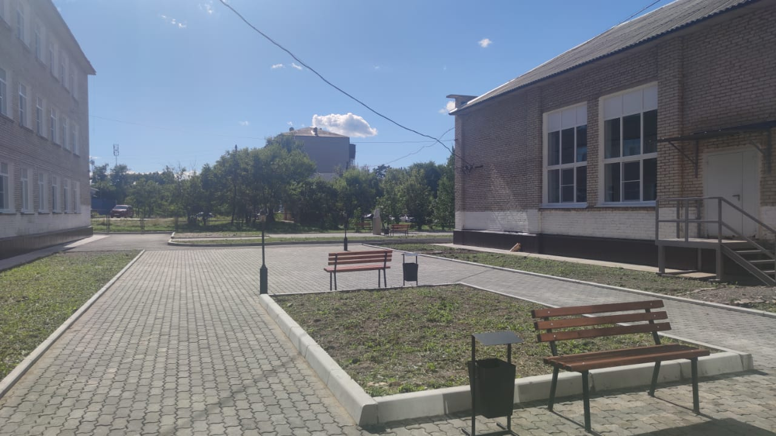
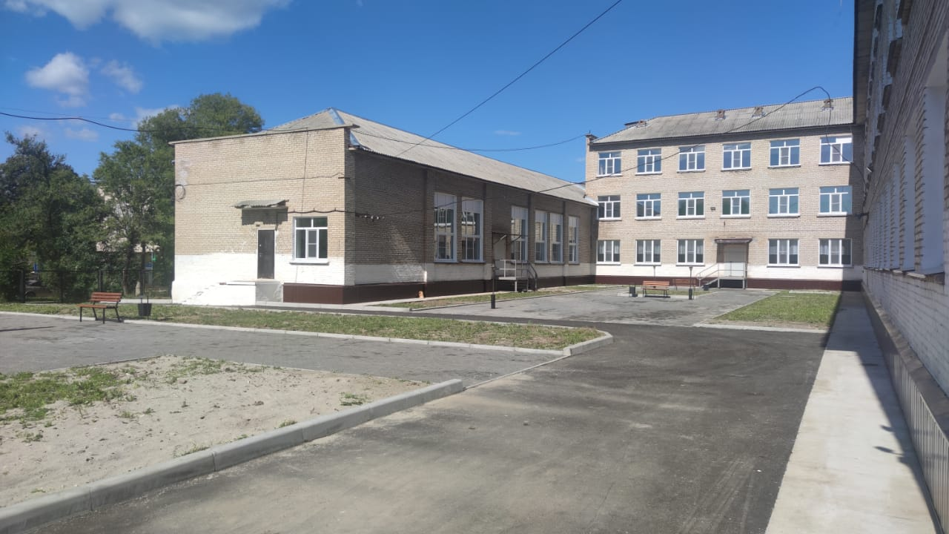
Информация о реализации в 2022 проектов инициативного бюджетирования по направлению «Твой проект»
На 2022 год граждане участвовали в выборе проектов инициативного бюджетирования по направлению «Твой проект», были выбраны два проекта: 1. Создание мини-парка MOYSFERA на территории МБОУ СОШ 1 п. Новошахтинского, стоимость проекта составила – 2 384 455,9 рублей.; 2. Установка автономного уличного освещения в селе Ляличи (Кремовское сельское поселение), стоимость проекта составила – 2 259 996,5 рублей.
1. Минипарк MOYASFERA на территории МБОУ СОШ 1 п. Новошахтинского

Slide 37
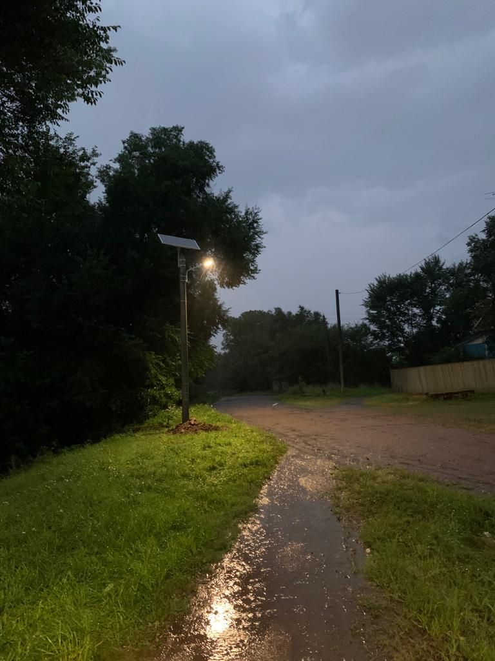
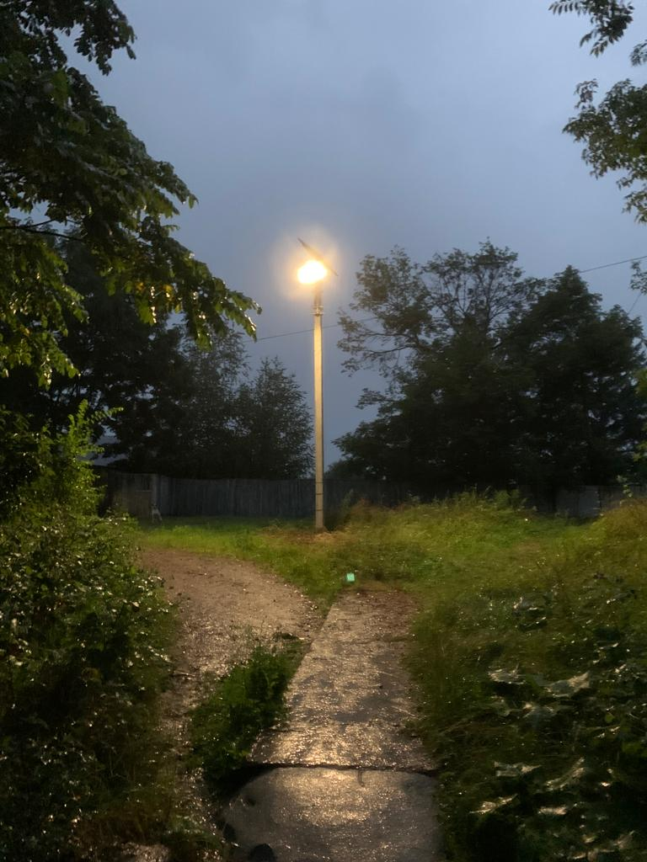
Информация о реализации в 2022 проектов инициативного бюджетирования по направлению «Твой проект»
2. Автономное уличное освещение в с. Ляличи

Slide 38
Рейтинг муниципальных образований Приморского края по уровню открытости бюджетных данных в 2022 году (группировка по степени открытости)
Наименование муниципального образования | % от максимального количества баллов по разделам | Место по Приморскому краю | Итого по разделам
Единица измерения | % | место | баллов
Максимальное количество баллов | 100 |  | 96,0
I степень открытости бюджетных данных
Уссурийский городской округ | 100 | 1 | 96,0
Находкинский городской округ | 97,4 | 2 | 93,5
Владивостокский городской округ | 96,88 | 3 | 93,0
Надеждинский муниципальный район | 95,83 | 4-5 | 92,0
Кавалеровский муниципальный округ | 95,83 | 4-5 | 92,0
Городской округ Большой Камень | 94,79 | 6 | 91,0
Артёмовский городской округ | 93,23 | 7 | 89,5
Октябрьский муниципальный округ | 91,15 | 8 | 87,5
Партизанский городской округ | 90,63 | 9 | 87,0
Чугуевский муниципальный округ | 89,58 | 10 | 86,0
Дальнереченский муниципальный район | 89,06 | 11 | 85,5
Ханкайский муниципальный округ | 88,54 | 12 | 85,0
Партизанский муниципальный район | 87,50 | 13 | 84,0
Дальнереченский городской округ | 86,46 | 14 | 83,0
Пограничный муниципальный округ | 85,94 | 15 | 82,5
Арсеньевский городской округ | 85,42 | 16 | 82,0
Тернейский муниципальный округ | '85,11* | 17 | 80,0*
Яковлевский муниципальный район | 84,40 | 18 | 81,0
Лазовский муниципальный округ | 83,33 | 19 | 80,0
Хорольский муниципальный округ | 82,81 | 20 | 79,5
Городской округ Спасск-Дальний | 82,29 | 21 | 79,0
II степень открытости бюджетных данных
Хасанский муниципальный округ | 80,21 | 22-23 | 77,0
Дальнегорский городской округ | 80,21 | 22-23 | 77,0
Спасский муниципальный район | 79,17 | 24 | 76,0
Черниговский муниципальный район | 78,13 | 25 | 75,0
Анучинский муниципальный округ | 75 | 26 | 72,0
Лесозаводский городской округ | 73,96 | 27 | 71,0
Пожарский муниципальный округ | 70,83 | 28 | 68,0
Красноармейский муниципальный район | 68,75 | 29 | 66,0
III степень открытости бюджетных данных
Кировский муниципальный район | 64,58 | 30 | 62,0
Ольгинский муниципальный округ | 46,88 | 31 | 45,0
ГО ЗАТО г. Фокино | 45,83 | 32 | 44,0
Михайловский муниципальный район | 44,27 | 33 | 42,5
Шкотовский муниципальный район | 41,67 | 34 | 40,0

Slide 39
Рейтинг муниципальных образований Приморского края по результатам комплексной оценки качества управления бюджетным процессом за 2021 год
№ п/п | Муниципальное образование | Комплексная оценка качества управления бюджетным процессом (с учетом соблюдения бюджетного законодательства) | Степень качества управления бюджетным процессом (с учетом соблюдения бюджетного законодательства)
1 | 2 | 3 | 4
1 | Артёмовский городской округ | 80,165 | I
2 | Тернейский муниципальный округ | 77,115 | I
3 | Ольгинский муниципальный район | 78,845 | II
4 | Дальнереченский муниципальный район | 78,335 | II
5 | Лазовский муниципальный округ | 78,143 | II
6 | Октябрьский муниципальный округ | 76,275 | II
7 | Дальнегорский городской округ | 75,734 | II
8 | Анучинский муниципальный округ | 75,450 | II
9 | Ханкайский муниципальный округ | 74,849 | II
10 | Городской округ Спасск-Дальний | 74,516 | II
11 | Партизанский городской округ | 73,875 | II
12 | Хорольский муниципальный округ | 73,188 | II
13 | Кировский муниципальный район | 72,803 | II
14 | Городской округ ЗАТО г. Фокино | 72,533 | II
15 | Пожарский муниципальный район | 71,817 | II
16 | Красноармейский муниципальный район | 71,678 | II
17 | Пограничный муниципальный округ | 71,484 | II
18 | Дальнереченский городской округ | 70,785 | II
19 | Уссурийский городской округ | 70,664 | II
20 | Лесозаводский городской округ | 70,128 | II
21 | Михайловский муниципальный район | 68,751 | II
22 | Городской округ Большой Камень | 68,514 | II
23 | Яковлевский муниципальный район | 68,408 | II
24 | Находкинский городской округ | 67,717 | II
25 | Кавалеровский муниципальный район | 67,633 | II
26 | Чугуевский муниципальный округ | 67,501 | II
27 | Хасанский муниципальный район | 65,672 | II
28 | Владивостокский городской округ | 65,106 | II
29 | Черниговский муниципальный район | 63,450 | III
30 | Надеждинский муниципальный район | 61,270 | III
31 | Партизанский муниципальный район | 58,187 | III
32 | Шкотовский муниципальный район | 55,279 | III
33 | Спасский муниципальный район | 52,782 | III
34 | Арсеньевский городской округ | 40,913 | III
 | Приморский край | 69,399

Slide 40
Иные характеристики и информация о бюджете Михайловского муниципального района
1. Уровень долговой нагрузки на бюджет муниципального района. Долговые обязательства у муниципального района для оплаты в очередном году отсутствуют.
2. Информация о позиции муниципального района в рейтингах открытости бюджетных данных, качества управления муниципальными финансами:
- обеспечивается эффективность муниципальных финансов, открытость деятельности органов местного самоуправления на базе системы «Электронный бюджет»;
- обеспечивается прозрачность и открытость муниципальных финансов, повышение доступности и понятности информации о бюджете через регулярную публикацию «Бюджета для граждан»;

Slide 41
Контактная информация для граждан по бюджетным вопросам
Управление финансов Администрации Михайловского муниципального района
Адрес: 692651, с. Михайловка, ул. Красноармейская, 16
Тел. (842346) 2-56-72, 2-33-36, 2-33-71, 2-38-35
График работы: Пн – Пт с 8.30 – 17.30
(перерыв 13.00-14.00)
E-mail: fin460@mikhprim.ru
Начальник: Сенчило Александр Александрович

